Slide 1
Librería de descubrimiento

Slide 2
Despliegues y ejecución
Repositorios
Dependencias
Pasos necesarios:
Descarga del proyecto (Github)
Federación
Módulo data-fetcher
Módulo federación
Integración en la arquitectura ASIO
Notes:
La librería de descubrimiento esta compuesta por distintos módulos con finalidades muy distintas:
Reconciliación de entidades → (dentro de un mismo Backend). Realiza la detección de duplicados o instancias que referencian el mismo concepto y coordina el proceso de merge o linkado
Descubrimiento de enlaces → Instancias externas al Bacend SGI. Tiene como finalidad añadir enlaces entre instancias
Otros Backend SGI.
La Nube LOD
Detección de equivalencias → Usando razonamiento automático

Slide 3
Repositorios
Factoría de URIs:
Repositorio: https://git.izertis.com/universidaddemurcia/semantmurc/uris-generator
Documentación: https://git.izertis.com/universidaddemurcia/semantmurc/uris-generator/-/tree/master/docs
Librería de descubrimiento:
Repositorio: https://github.com/HerculesCRUE/ib-discovery
Documentación: https://github.com/HerculesCRUE/ib-discovery/tree/master/docs
Federación:
Repositorio: https://github.com/HerculesCRUE/ib-federation
Documentación: https://github.com/HerculesCRUE/ib-asio-docs-/tree/master/00-Arquitectura/Federaci%C3%B3n
ServiceDiscovery:
Repositorio: https://github.com/HerculesCRUE/ib-service-discovery
Notes:
Estado del Arte
-----------------
Rama de investigación activa y abierta
No trivial
Distintas representaciones para valores equivalentes
Distintos tipos de datos y por tanto distintos tipos de evaluaciones de similitud
Distinta importancia de los atributos a la hora de identificar una entidad
Objetivos para el proyecto ASIO
------------------------------------
Evitar duplicados
Crear enlaces entre distintas entidades de distintos Backend SGI que representan un mismo concepto
Minimizar la intervención humana estableciendo 2 umbrales:
Actuación automática.
Informar a supervisor humano, para decidir si fusionar la entidad o no.

Slide 4
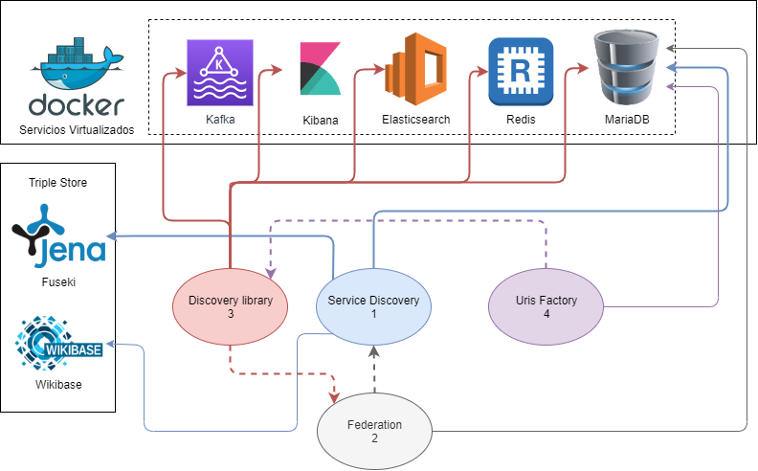
Dependencias
Service-Discovery:
Otros applicaciones ASIO: No
TripleStore: Fuseki, Wikibase
Servicios: MariaDB
Federación:
Otros applicaciones ASIO: Service Discovery
Servicios: MariaDB
Discovery library:
Otros applicaciones ASIO: Federation
Servicios: MariaDB, REDIS, Elasticsearch, Kafka, Kibana
URIs factory:
Otros applicaciones ASIO: Discovery Lib
Servicios: MariaDB
Notes:
Estado del Arte
-----------------
Rama de investigación activa y abierta
No trivial
Distintas representaciones para valores equivalentes
Distintos tipos de datos y por tanto distintos tipos de evaluaciones de similitud
Distinta importancia de los atributos a la hora de identificar una entidad
Objetivos para el proyecto ASIO
------------------------------------
Evitar duplicados
Crear enlaces entre distintas entidades de distintos Backend SGI que representan un mismo concepto
Minimizar la intervención humana estableciendo 2 umbrales:
Actuación automática.
Informar a supervisor humano, para decidir si fusionar la entidad o no.

Slide 5
Pasos necesarios: Descarga del proyecto
Factoría de URIs: https://git.izertis.com/universidaddemurcia/semantmurc/uris-generator
Librería de descubrimiento: https://github.com/HerculesCRUE/ib-discovery
Federación: https://github.com/HerculesCRUE/ib-federation
ServiceDiscovery: https://github.com/HerculesCRUE/ib-service-discovery
También es necesario cambiar a la rama master (al menos en ib-service-discovery)
git clone https://github.com/HerculesCRUE/ib-uris-generator.git
git clone https://github.com/HerculesCRUE/ib-discovery.git
git clone https://github.com/HerculesCRUE/ib-federation.git
git clone https://github.com/HerculesCRUE/ib-service-discovery.git
git checkout master
Notes:
Estado del Arte
-----------------
Rama de investigación activa y abierta
No trivial
Distintas representaciones para valores equivalentes
Distintos tipos de datos y por tanto distintos tipos de evaluaciones de similitud
Distinta importancia de los atributos a la hora de identificar una entidad
Objetivos para el proyecto ASIO
------------------------------------
Evitar duplicados
Crear enlaces entre distintas entidades de distintos Backend SGI que representan un mismo concepto
Minimizar la intervención humana estableciendo 2 umbrales:
Actuación automática.
Informar a supervisor humano, para decidir si fusionar la entidad o no.

Slide 6
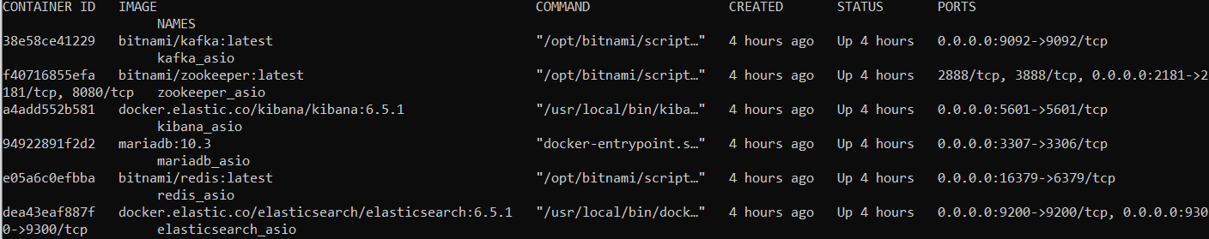
Pasos necesarios: Desplegar el entorno (Servicios docker)
Abrir una consola
Navegar a la ruta /docker-devenv dentro del proyecto ib-Discovery
Ejecutar el siguiente comando para desplegar en docker todos los servicios necesarios para el funcionamiento de las aplicaciones
Como resultado deberíamos de tener todas los servicios necesarios desplegados, podemos comprobarlo mediante el comando
Deberíamos ver todos los servicios desplegados
docker-compose up -d
docker ps
Notes:
Estado del Arte
-----------------
Rama de investigación activa y abierta
No trivial
Distintas representaciones para valores equivalentes
Distintos tipos de datos y por tanto distintos tipos de evaluaciones de similitud
Distinta importancia de los atributos a la hora de identificar una entidad
Objetivos para el proyecto ASIO
------------------------------------
Evitar duplicados
Crear enlaces entre distintas entidades de distintos Backend SGI que representan un mismo concepto
Minimizar la intervención humana estableciendo 2 umbrales:
Actuación automática.
Informar a supervisor humano, para decidir si fusionar la entidad o no.

Slide 7
Pasos necesarios: Service Discovery : Ejecución
En la maquina local:
Descargar dependencias y construir el proyecto
Ejecutar
En un contenedor docker:
Descargar dependencias y construir el proyecto
Construir imagen
Ejecutar imagen
Comprobar ejecución
mvn clean package -Dmaven.test.skip=true
mvn clean package -Dmaven.test.skip=true
java -jar .\service-discovery-back\target\service-discovery-back-1.0-SNAPSHOT.jar
docker build .\docker-build –t service-discovery
docker run -p 9329:9329 --env app_persistence_datasource_url="jdbc:mariadb://host.docker.internal:3307/services?ssl=false&createDatabaseIfNotExist=true" -d --name service-discovery service-discovery
docker logs service-discovery
Notes:
Estado del Arte
-----------------
Rama de investigación activa y abierta
No trivial
Distintas representaciones para valores equivalentes
Distintos tipos de datos y por tanto distintos tipos de evaluaciones de similitud
Distinta importancia de los atributos a la hora de identificar una entidad
Objetivos para el proyecto ASIO
------------------------------------
Evitar duplicados
Crear enlaces entre distintas entidades de distintos Backend SGI que representan un mismo concepto
Minimizar la intervención humana estableciendo 2 umbrales:
Actuación automática.
Informar a supervisor humano, para decidir si fusionar la entidad o no.

Slide 8
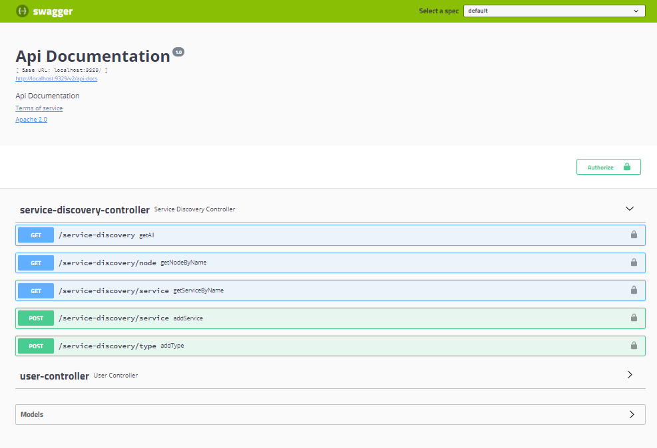
Pasos necesarios: Service Discovery : Endpoints
Disponemos de un Swagger en la maquina donde hemos desplegado: http://localhost:9329/swagger-ui.html#/
Notes:
Estado del Arte
-----------------
Rama de investigación activa y abierta
No trivial
Distintas representaciones para valores equivalentes
Distintos tipos de datos y por tanto distintos tipos de evaluaciones de similitud
Distinta importancia de los atributos a la hora de identificar una entidad
Objetivos para el proyecto ASIO
------------------------------------
Evitar duplicados
Crear enlaces entre distintas entidades de distintos Backend SGI que representan un mismo concepto
Minimizar la intervención humana estableciendo 2 umbrales:
Actuación automática.
Informar a supervisor humano, para decidir si fusionar la entidad o no.

Slide 9
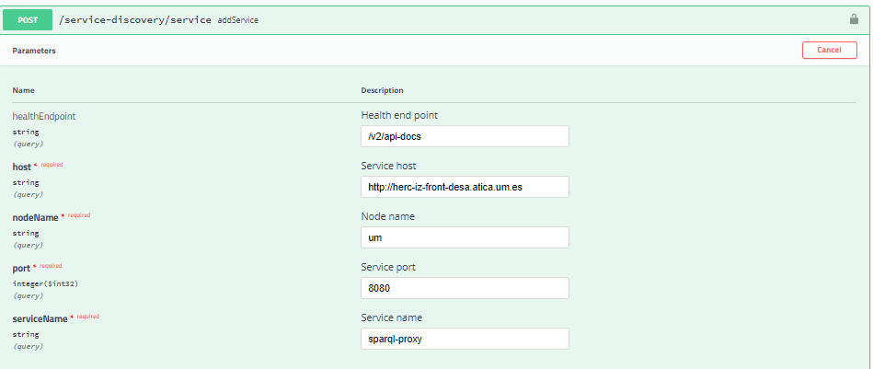
Pasos necesarios: Service Discovery : Registrar servicio
Hay que indicar al Service Discovery el nodo y el servicio donde están disponibles los datos, para que el modulo de federación pueda acceder a ellos: POST a /service-discovery/service
[
{
"id": 1,
"name": "um",
"services": [
{
"id": 2,
"name": "sparql-proxy",
"baseURL": "http://herc-iz-front-desa.atica.um.es",
"port": 8080,
"healthEndpoint": "/v2/api-docs",
"status": "UP",
"types": []
}
]
}
]
curl -X POST "http://localhost:9329/service-discovery/service?healthEndpoint=%2Fv2%2Fapi-docs&host=http%3A%2F%2Fherc-iz-front-desa.atica.um.es&nodeName=um&port=8080&serviceName=sparql-proxy" -H "accept: */*"
Notes:
Estado del Arte
-----------------
Rama de investigación activa y abierta
No trivial
Distintas representaciones para valores equivalentes
Distintos tipos de datos y por tanto distintos tipos de evaluaciones de similitud
Distinta importancia de los atributos a la hora de identificar una entidad
Objetivos para el proyecto ASIO
------------------------------------
Evitar duplicados
Crear enlaces entre distintas entidades de distintos Backend SGI que representan un mismo concepto
Minimizar la intervención humana estableciendo 2 umbrales:
Actuación automática.
Informar a supervisor humano, para decidir si fusionar la entidad o no.

Slide 10
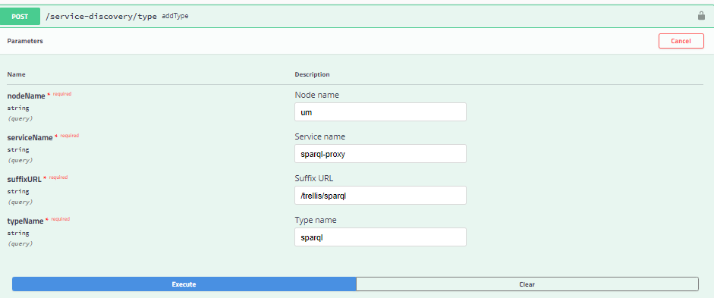
Pasos necesarios: Service Discovery : Registrar tipo de servicio (triple store)
Hay que indicar al Service Discovery triple store al que se quiere acceder invocando a: POST a /service-discovery/type
{
"id": 4,
"name": "um2",
"services": [
{
"id": 5,
"name": "sparql-proxy",
"baseURL": "http://herc-iz-front-desa.atica.um.es",
"port": 8080,
"healthEndpoint": "/v2/api-docs",
"status": "UP",
"types": [
{
"id": 50,
"name": "sparql",
"suffixURL": "/trellis/sparql"
}
]
}
]
}
curl -X POST "http://localhost:9329/service-discovery/type?nodeName=um&serviceName=sparql-proxy&suffixURL=%2Ftrellis%2Fsparql&typeName=sparql" -H "accept: */*"
Notes:
Estado del Arte
-----------------
Rama de investigación activa y abierta
No trivial
Distintas representaciones para valores equivalentes
Distintos tipos de datos y por tanto distintos tipos de evaluaciones de similitud
Distinta importancia de los atributos a la hora de identificar una entidad
Objetivos para el proyecto ASIO
------------------------------------
Evitar duplicados
Crear enlaces entre distintas entidades de distintos Backend SGI que representan un mismo concepto
Minimizar la intervención humana estableciendo 2 umbrales:
Actuación automática.
Informar a supervisor humano, para decidir si fusionar la entidad o no.

Slide 11
Pasos necesarios: Federation: Ejecución
En la maquina local:
Descargar dependencias y construir el proyecto
Ejecutar
En un contenedor docker:
Descargar dependencias y construir el proyecto
Construir imagen
Ejecutar imagen
Comprobar ejecución
mvn clean package -Dmaven.test.skip=true
mvn clean package -Dmaven.test.skip=true
java -jar .\federation-back\target\federation-back-1.0-SNAPSHOT.jar
docker build –-tag="federation" .\docker-build
docker run -p 9328:9328 --env app_persistence_datasource_url="jdbc:mariadb://host.docker.internal:3307/services?ssl=false&createDatabaseIfNotExist=true" -d --name federation federation
docker logs federation
Notes:
Estado del Arte
-----------------
Rama de investigación activa y abierta
No trivial
Distintas representaciones para valores equivalentes
Distintos tipos de datos y por tanto distintos tipos de evaluaciones de similitud
Distinta importancia de los atributos a la hora de identificar una entidad
Objetivos para el proyecto ASIO
------------------------------------
Evitar duplicados
Crear enlaces entre distintas entidades de distintos Backend SGI que representan un mismo concepto
Minimizar la intervención humana estableciendo 2 umbrales:
Actuación automática.
Informar a supervisor humano, para decidir si fusionar la entidad o no.

Slide 12
Pasos necesarios: Federation: Ejecución
En la maquina local:
Descargar dependencias y construir el proyecto
Ejecutar
En un contenedor docker:
Descargar dependencias y construir el proyecto
Construir imagen
Ejecutar imagen
Comprobar ejecución
mvn clean package -Dmaven.test.skip=true
mvn clean package -Dmaven.test.skip=true
java -jar .\federation-back\target\federation-back-1.0-SNAPSHOT.jar
docker build –-tag="federation" .\docker-build
docker run -p 9328:9328 --env app_persistence_datasource_url="jdbc:mariadb://host.docker.internal:3307/services?ssl=false&createDatabaseIfNotExist=true" -d --name federation federation
docker logs federation
Notes:
Estado del Arte
-----------------
Rama de investigación activa y abierta
No trivial
Distintas representaciones para valores equivalentes
Distintos tipos de datos y por tanto distintos tipos de evaluaciones de similitud
Distinta importancia de los atributos a la hora de identificar una entidad
Objetivos para el proyecto ASIO
------------------------------------
Evitar duplicados
Crear enlaces entre distintas entidades de distintos Backend SGI que representan un mismo concepto
Minimizar la intervención humana estableciendo 2 umbrales:
Actuación automática.
Informar a supervisor humano, para decidir si fusionar la entidad o no.

Slide 13
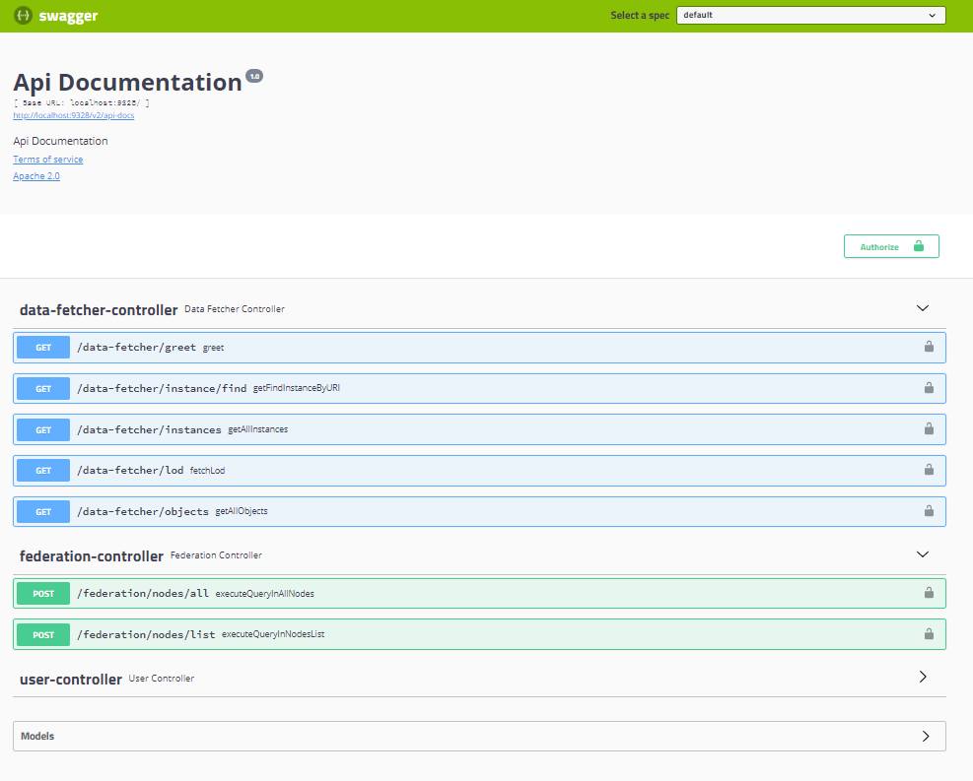
Pasos necesarios: Federation: Endpoints
Disponemos de un Swagger en la maquina donde hemos desplegado: http://localhost:9328/swagger-ui.html#/
Hay dos Controladores:
Data-fecher-controller: Endpoints para obtención de clases e intancias retornado TripleObjects. Es usado por la librería de descubrimiento. Permite desacoplarla de los datos.
federation-controller: Endpoints para ejecución de consultas SPARQL en múltiples nodos, con paginación, y ejecución paralela y asíncrona.
Notes:
Estado del Arte
-----------------
Rama de investigación activa y abierta
No trivial
Distintas representaciones para valores equivalentes
Distintos tipos de datos y por tanto distintos tipos de evaluaciones de similitud
Distinta importancia de los atributos a la hora de identificar una entidad
Objetivos para el proyecto ASIO
------------------------------------
Evitar duplicados
Crear enlaces entre distintas entidades de distintos Backend SGI que representan un mismo concepto
Minimizar la intervención humana estableciendo 2 umbrales:
Actuación automática.
Informar a supervisor humano, para decidir si fusionar la entidad o no.

Slide 14
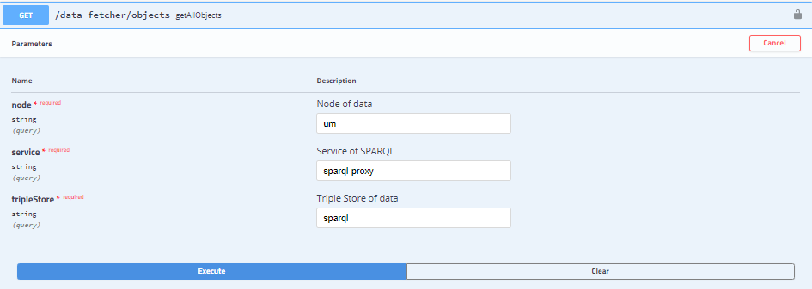
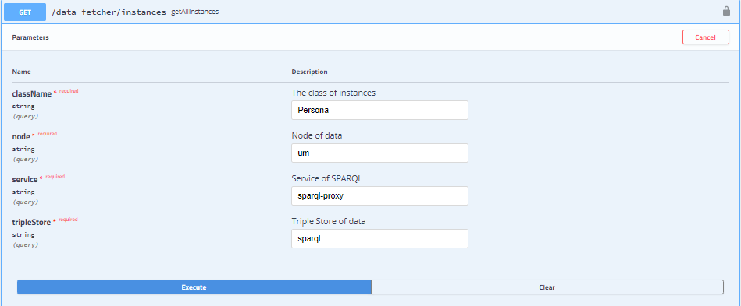
Pasos necesarios: Federation: Data-fetcher Controller I
GET /data-fetcher/objects: Obtención lista de todas la URIs canónicas de clases disponibles en un nodo y un triple store
[
"http://hercules.org/um/es-ES/rec/Patente",
"http://hercules.org/um/es-ES/rec/Universidad",
"http://hercules.org/um/es-ES/rec/Grupo-Investigacion",
"http://hercules.org/um/es-ES/rec/Articulo",
"http://hercules.org/um/es-ES/rec/Factura",
"http://hercules.org/um/es-ES/rec/Proyecto",
"http://hercules.org/um/es-ES/rec/Libro",
"http://hercules.org/um/es-ES/rec/Persona"
]
GET /data-fetcher/instances: Obtención lista de todas la URIs canónicas de clases disponibles en un nodo y un triple store
[
{
"id": "1bc0249a-6412-3f49-b07f-e6f62e6dc8de",
"localURI": "http://herc-iz-front-desa.atica.um.es/Persona/1bc0249a-6412-3f49-b07f-e6f62e6dc8de",
"className": "Persona",
"node": "um",
"tripleStore": "sparql",
"lastModification": 1434067200000,
"attributes": {
"localId": "1602",
"Centro": "FACULTAD DE INFORMÁTICA",
"Dpto": "INGENIERÍA DE LA INFORMACIÓN Y LAS COMUNICACIONES"
}
} , …
]
Notes:
Estado del Arte
-----------------
Rama de investigación activa y abierta
No trivial
Distintas representaciones para valores equivalentes
Distintos tipos de datos y por tanto distintos tipos de evaluaciones de similitud
Distinta importancia de los atributos a la hora de identificar una entidad
Objetivos para el proyecto ASIO
------------------------------------
Evitar duplicados
Crear enlaces entre distintas entidades de distintos Backend SGI que representan un mismo concepto
Minimizar la intervención humana estableciendo 2 umbrales:
Actuación automática.
Informar a supervisor humano, para decidir si fusionar la entidad o no.

Slide 15
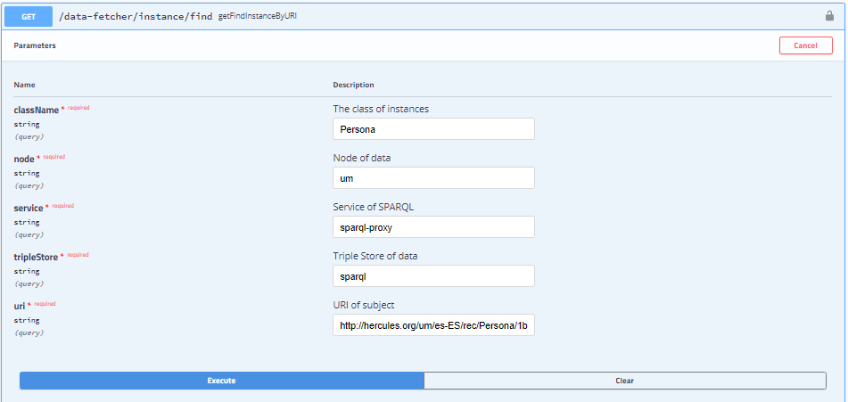
Pasos necesarios: Federation: Data-fetcher Controller II
GET /data-fetcher/instances/find: Busqueda de una determinada instancia
{
"id": "1bc0249a-6412-3f49-b07f-e6f62e6dc8de",
"localURI": "http://herc-iz-front-desa.atica.um.es/Persona/1bc0249a-6412-3f49-b07f-e6f62e6dc8de",
"className": "Persona",
"node": "um",
"tripleStore": "sparql",
"lastModification": 1434067200000,
"attributes": {
"localId": "1602",
"Centro": "FACULTAD DE INFORMÁTICA",
"Dpto": "INGENIERÍA DE LA INFORMACIÓN Y LAS COMUNICACIONES"
}
}
GET /data-fetcher/lod: Petición para realizar la búsqueda en la nube lod para un determinada entidad. Esta en implementación.
Notes:
Estado del Arte
-----------------
Rama de investigación activa y abierta
No trivial
Distintas representaciones para valores equivalentes
Distintos tipos de datos y por tanto distintos tipos de evaluaciones de similitud
Distinta importancia de los atributos a la hora de identificar una entidad
Objetivos para el proyecto ASIO
------------------------------------
Evitar duplicados
Crear enlaces entre distintas entidades de distintos Backend SGI que representan un mismo concepto
Minimizar la intervención humana estableciendo 2 umbrales:
Actuación automática.
Informar a supervisor humano, para decidir si fusionar la entidad o no.

Slide 16
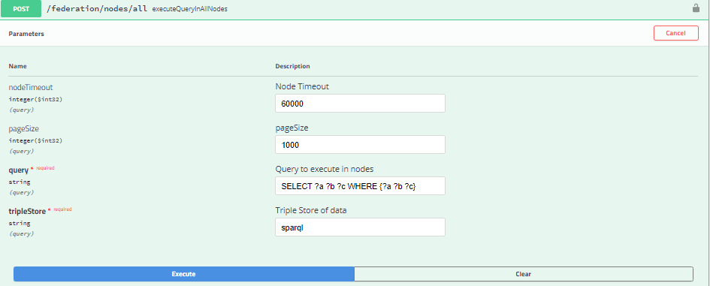
Pasos necesarios: Federation: Federation Controller I
GET /federation/nodes/all: Ejecutar una query SPARQL en todos los nodos, para un determinado tipo de Triple Store.
{
"head": {
"vars": [
"a",
"b",
"c"
]
},
"stats": [
{
"node": "um",
"url": "http://herc-iz-front-desa.atica.um.es:8080/trellis/sparql",
"delay": "1540",
"status": "COMPLETED",
"description": "Fully Completed",
"successPages": 6,
"failsPages": 0,
"nullsPages": 0,
"totalResults": 5553
},
{
"node": "um2",
"url": "http://herc-iz-front-desa.atica.um.es:8080/trellis/sparql",
"delay": "1507",
"status": "COMPLETED",
"description": "Fully Completed",
"successPages": 6,
"failsPages": 0,
"nullsPages": 0,
"totalResults": 5553
}
],
"results": {
"bindings": [
{
"a": {
"type": "uri",
"value": "http://hercules.org/um/es-ES/rec/Factura/56fcdb8e-b513-3afd-861e-903e76dc16f8"
},
"b": {
"type": "uri",
"value": "http://www.w3.org/1999/02/22-rdf-syntax-ns#type"
},
"c": {
"type": "uri",
"value": "http://hercules.org/um/es-ES/rec/Factura"
},
"nodes": [
{
"node": "um2",
"url": "http://herc-iz-front-desa.atica.um.es:8080/trellis/sparql"
},
{
"node": "um",
"url": "http://herc-iz-front-desa.atica.um.es:8080/trellis/sparql"
}
]
}
]
}
Notes:
Estado del Arte
-----------------
Rama de investigación activa y abierta
No trivial
Distintas representaciones para valores equivalentes
Distintos tipos de datos y por tanto distintos tipos de evaluaciones de similitud
Distinta importancia de los atributos a la hora de identificar una entidad
Objetivos para el proyecto ASIO
------------------------------------
Evitar duplicados
Crear enlaces entre distintas entidades de distintos Backend SGI que representan un mismo concepto
Minimizar la intervención humana estableciendo 2 umbrales:
Actuación automática.
Informar a supervisor humano, para decidir si fusionar la entidad o no.

Slide 17
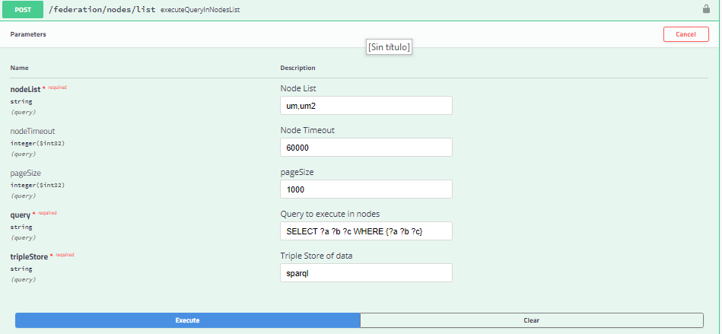
Pasos necesarios: Federation: Federation Controller II
GET /federation/nodes/list: Ejecutar una query SPARQL en los nodos indicados por el parámetro nodeList, para un determinado tipo de Triple Store.
{
"head": {
"vars": [
"a",
"b",
"c"
]
},
"stats": [
{
"node": "um",
"url": "http://herc-iz-front-desa.atica.um.es:8080/trellis/sparql",
"delay": "1540",
"status": "COMPLETED",
"description": "Fully Completed",
"successPages": 6,
"failsPages": 0,
"nullsPages": 0,
"totalResults": 5553
},
{
"node": "um2",
"url": "http://herc-iz-front-desa.atica.um.es:8080/trellis/sparql",
"delay": "1507",
"status": "COMPLETED",
"description": "Fully Completed",
"successPages": 6,
"failsPages": 0,
"nullsPages": 0,
"totalResults": 5553
}
],
"results": {
"bindings": [
{
"a": {
"type": "uri",
"value": "http://hercules.org/um/es-ES/rec/Factura/56fcdb8e-b513-3afd-861e-903e76dc16f8"
},
"b": {
"type": "uri",
"value": "http://www.w3.org/1999/02/22-rdf-syntax-ns#type"
},
"c": {
"type": "uri",
"value": "http://hercules.org/um/es-ES/rec/Factura"
},
"nodes": [
{
"node": "um2",
"url": "http://herc-iz-front-desa.atica.um.es:8080/trellis/sparql"
},
{
"node": "um",
"url": "http://herc-iz-front-desa.atica.um.es:8080/trellis/sparql"
}
]
}
]
}
Notes:
Estado del Arte
-----------------
Rama de investigación activa y abierta
No trivial
Distintas representaciones para valores equivalentes
Distintos tipos de datos y por tanto distintos tipos de evaluaciones de similitud
Distinta importancia de los atributos a la hora de identificar una entidad
Objetivos para el proyecto ASIO
------------------------------------
Evitar duplicados
Crear enlaces entre distintas entidades de distintos Backend SGI que representan un mismo concepto
Minimizar la intervención humana estableciendo 2 umbrales:
Actuación automática.
Informar a supervisor humano, para decidir si fusionar la entidad o no.

Slide 18
Pasos necesarios: Discovery: Ejecución
En la maquina local:
Descargar dependencias y construir el proyecto
Ejecutar
En un contenedor docker:
Descargar dependencias y construir el proyecto
Construir imagen
Ejecutar imagen
Comprobar ejecución
mvn clean package -Dmaven.test.skip=true
mvn clean package -Dmaven.test.skip=true
java -jar .\discovery-back\target\discovery-back-1.2.0.jar
docker build –-tag=“discovery" .\docker-build
docker run -p 9327:9327 -d --name federation federation
docker logs discovery
Notes:
Estado del Arte
-----------------
Rama de investigación activa y abierta
No trivial
Distintas representaciones para valores equivalentes
Distintos tipos de datos y por tanto distintos tipos de evaluaciones de similitud
Distinta importancia de los atributos a la hora de identificar una entidad
Objetivos para el proyecto ASIO
------------------------------------
Evitar duplicados
Crear enlaces entre distintas entidades de distintos Backend SGI que representan un mismo concepto
Minimizar la intervención humana estableciendo 2 umbrales:
Actuación automática.
Informar a supervisor humano, para decidir si fusionar la entidad o no.

Slide 19
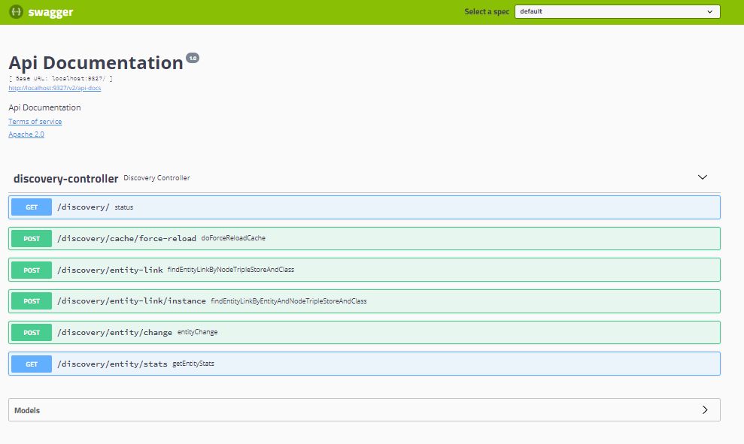
Pasos necesarios: Discovery: Endpoints
Disponemos de un Swagger en la maquina donde hemos desplegado: http://localhost:9327/swagger-ui.html#/
Hay un Controlador:
discovery-controller: Endpoints para interactuar con la librería de descubrimiento. Existen dos tipos de endpoints:
De control:
GET /Discovery/status → Obtener el estado de la aplicación
POST /Discovery/cache/force-reload → Forzar la recarga de la cache y de las estructuras de datos
POST /Discovery/entity/change → Es llamado por el servicio event processor cuando cambia una instancia (UPDATE, INSERT o DELETE)
GET /Discovery/entity/stats → Obtener las estadicticas de una clase
Búsqueda de similitudes:
POST /Discovery/entity-link → Búsqueda de similutudes para una clase
POST /Discovery/entity-link/instance → Búsqueda de similitudes para una instancia, pasada como parámetro.
Notes:
Estado del Arte
-----------------
Rama de investigación activa y abierta
No trivial
Distintas representaciones para valores equivalentes
Distintos tipos de datos y por tanto distintos tipos de evaluaciones de similitud
Distinta importancia de los atributos a la hora de identificar una entidad
Objetivos para el proyecto ASIO
------------------------------------
Evitar duplicados
Crear enlaces entre distintas entidades de distintos Backend SGI que representan un mismo concepto
Minimizar la intervención humana estableciendo 2 umbrales:
Actuación automática.
Informar a supervisor humano, para decidir si fusionar la entidad o no.

Slide 20
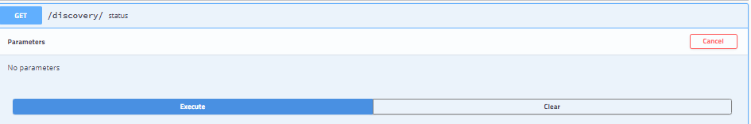
Pasos necesarios: Descubrimiento: E.P control I
GET /discovery/: Obtener el estado de la aplicación
{
"name": null,
"appState": "INITIALIZED",
"states": {
"REDIS": {
"state": "UPLOAD_DATA",
"lastDate": "2021-01-24T19:11:39.204+0000"
},
"ELASTICSEARCH": {
"state": "UPLOAD_DATA",
"lastDate": "2021-01-24T19:11:39.413+0000"
},
"CACHE": {
"state": "UPLOAD_DATA",
"lastDate": "2021-01-24T19:11:39.205+0000"
}
},
"lastFilterDate": {},
"stateCode": 200
}
Notes:
Estado del Arte
-----------------
Rama de investigación activa y abierta
No trivial
Distintas representaciones para valores equivalentes
Distintos tipos de datos y por tanto distintos tipos de evaluaciones de similitud
Distinta importancia de los atributos a la hora de identificar una entidad
Objetivos para el proyecto ASIO
------------------------------------
Evitar duplicados
Crear enlaces entre distintas entidades de distintos Backend SGI que representan un mismo concepto
Minimizar la intervención humana estableciendo 2 umbrales:
Actuación automática.
Informar a supervisor humano, para decidir si fusionar la entidad o no.

Slide 21
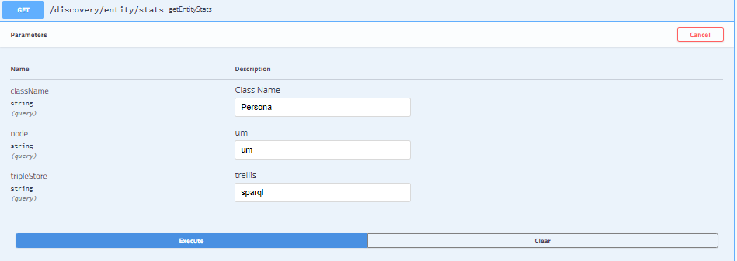
Pasos necesarios: Descubrimiento: E.P control II
POST /discovery/entity/stats: Visualizar las estadísticas para una determinada clase en un nodo y triple store
{
"stats": {
"maxRelativeRatio": 1.0,
"isEmpty": false,
"attributesSize": 3,
"attributes": {
"Centro": 0.20952381,
"Dpto": 0.50476193,
"localId": 1.0
},
"maxAttributesRelativeRatio": 1.0,
"maxEntitiesRelativeRatio": 0.0,
"entitiesSize": 0
},
"status": {
"name": null,
"appState": "INITIALIZED",
"states": {
"REDIS": {
"state": "UPLOAD_DATA",
"lastDate": "2021-01-24T19:11:39.204+0000"
},
"ELASTICSEARCH": {
"state": "UPLOAD_DATA",
"lastDate": "2021-01-24T19:31:46.390+0000"
},
"CACHE": {
"state": "UPLOAD_DATA",
"lastDate": "2021-01-24T19:11:39.205+0000"
}
},
"lastFilterDate": {},
"stateCode": 200
}
}
Notes:
Estado del Arte
-----------------
Rama de investigación activa y abierta
No trivial
Distintas representaciones para valores equivalentes
Distintos tipos de datos y por tanto distintos tipos de evaluaciones de similitud
Distinta importancia de los atributos a la hora de identificar una entidad
Objetivos para el proyecto ASIO
------------------------------------
Evitar duplicados
Crear enlaces entre distintas entidades de distintos Backend SGI que representan un mismo concepto
Minimizar la intervención humana estableciendo 2 umbrales:
Actuación automática.
Informar a supervisor humano, para decidir si fusionar la entidad o no.

Slide 22
Pasos necesarios: Descubrimiento: E.P control I
GET /discovery/: Obtener el estado de la aplicación
{
"name": null,
"appState": "INITIALIZED",
"states": {
"REDIS": {
"state": "UPLOAD_DATA",
"lastDate": "2021-01-24T19:11:39.204+0000"
},
"ELASTICSEARCH": {
"state": "UPLOAD_DATA",
"lastDate": "2021-01-24T19:11:39.413+0000"
},
"CACHE": {
"state": "UPLOAD_DATA",
"lastDate": "2021-01-24T19:11:39.205+0000"
}
},
"lastFilterDate": {},
"stateCode": 200
}
Notes:
Estado del Arte
-----------------
Rama de investigación activa y abierta
No trivial
Distintas representaciones para valores equivalentes
Distintos tipos de datos y por tanto distintos tipos de evaluaciones de similitud
Distinta importancia de los atributos a la hora de identificar una entidad
Objetivos para el proyecto ASIO
------------------------------------
Evitar duplicados
Crear enlaces entre distintas entidades de distintos Backend SGI que representan un mismo concepto
Minimizar la intervención humana estableciendo 2 umbrales:
Actuación automática.
Informar a supervisor humano, para decidir si fusionar la entidad o no.

Slide 23
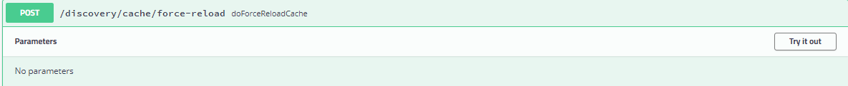
Pasos necesarios: Descubrimiento: E.P control II
POST /discovery/cache/force-reload: Forzar la recarga de la cache y de las estructuras de datos
DONE
Notes:
Estado del Arte
-----------------
Rama de investigación activa y abierta
No trivial
Distintas representaciones para valores equivalentes
Distintos tipos de datos y por tanto distintos tipos de evaluaciones de similitud
Distinta importancia de los atributos a la hora de identificar una entidad
Objetivos para el proyecto ASIO
------------------------------------
Evitar duplicados
Crear enlaces entre distintas entidades de distintos Backend SGI que representan un mismo concepto
Minimizar la intervención humana estableciendo 2 umbrales:
Actuación automática.
Informar a supervisor humano, para decidir si fusionar la entidad o no.

Slide 24
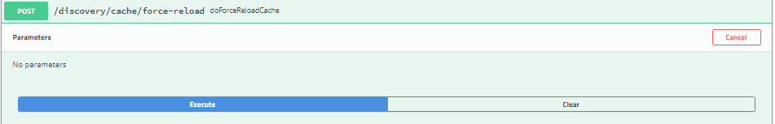
Pasos necesarios: Descubrimiento: E.P control II
GET /discovery/entity/stats: Obtener estadísticas de relevancia de atributos para una determinada clase
DONE
Notes:
Estado del Arte
-----------------
Rama de investigación activa y abierta
No trivial
Distintas representaciones para valores equivalentes
Distintos tipos de datos y por tanto distintos tipos de evaluaciones de similitud
Distinta importancia de los atributos a la hora de identificar una entidad
Objetivos para el proyecto ASIO
------------------------------------
Evitar duplicados
Crear enlaces entre distintas entidades de distintos Backend SGI que representan un mismo concepto
Minimizar la intervención humana estableciendo 2 umbrales:
Actuación automática.
Informar a supervisor humano, para decidir si fusionar la entidad o no.

Slide 25
Documentación: https://github.com/HerculesCRUE/ib-asio-docs-/blob/master/entregables_hito_2/libreria_descubrimiento/Librer%C3%ADa%20de%20descubrimiento.md
Repositorio: https://github.com/HerculesCRUE/ib-discovery , https://github.com/HerculesCRUE/ib-federation

